Slide 1




Despacho MPPAT
ACCIONES GOBIERNO
CONSOLIDACIÓN DE LAS POLÍTICAS AGROPRODUCTIVAS
Informes productivo (servicios y ensamblaje).
Informe de evaluación de proyectos.
Informe de gestión socialista (Ejecución Física-Financiera).
POAIN
Planes de Inversión y Desarrollo
Planes de Siembra-Cosecha
Inversiones por ESPC (Infraestructura, Equipamiento, Operatividad)
UPPS
Capacidades Instaladas-Operativas
Inventario de Maquinaria, Equipos e Implementos
Caracterizaciones tecnológica
Costos-Inversión Social
Ingresos, Cuentas por cobrar, Deudores
Mercados Comunales Planificados-UAS
RAS
Desarrollo de Convenios Internacionales
Impacto o Alcance socio-productivos
Abordaje sociopolítico Institucional-Comunal
Red de Productores Libre y Asociado.
Información Mediática
Aló-Pases
Informe de análisis de entorno.
Punto de información.
Informe de articulación con organismos institucionales.
Otros Requerimientos (………………..)
Respuestas
Requerimientos
Presentación de información
Presidencia
Prospectivas
Escenarios
Niveles de satisfacción
Estrategias
Información Mediática
Asuntos Estratégico
Oficina de Secretaría de Despacho
Sistematización de información
Seguimiento y Evaluación
FLUJO DE INFORMACIÓN ESTRATÈGICA
INFORMACIÓN VALIDADA (INSUMOS)
Asesoría Legal
Administración
Planificación y Presupuesto
Comunitaria
Corporativo
Comunitaria y Abastecimiento
Asuntos Internacionales
Operaciones
Insumos
Insumos
Insumos
OFICINAS SUSTANTIVAS
UNIDADES TERRITORIALES Y EMPRESAS ADSCRITAS
PRODUCTOS O
PUNTOS ESTRATÉGICOS DE CONTROL
Recolección de información
PUNTOS DE ATENCIÓN: Captura, organización, sistematización, análisis y resguardo de la información, consistencia y confiabilidad de la información y los mecanismos internos de Control de Calidad de la información

Slide 2
ALTO NIVEL DE COORDINACIÓN
UNIDAD, INTEGRACIÓN Y COOPERACIÓN
INSUMO O
ENTRADAS
PRODUCTOS
PROCESO

Slide 3
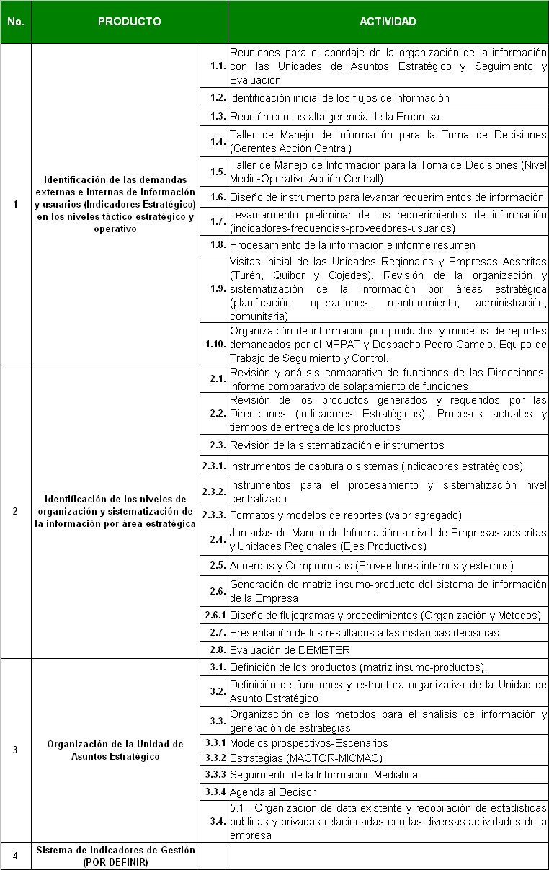
Plan de Trabajo

